Slide 1
ディズニーランドとマネジメント
跡見学園女子大学マネジメント学部教授
山澤成康

Slide 2
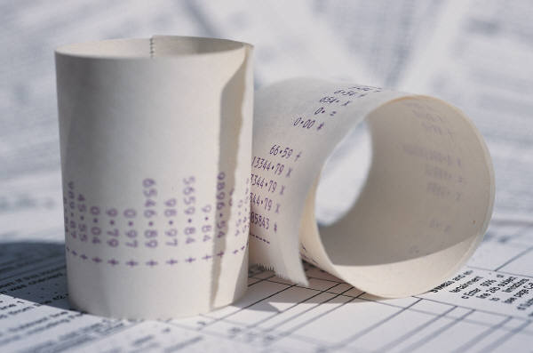
マネジメントとは
「うまく取り扱う」
「経営者」
ケーキ屋さんを開業！
広告
会計、税務
お店のレイアウト
お客さん
ケーキの材料
パティシエ

Slide 3
経済学とは
経世済民
「世を經（おさ）め、民を濟（すく）う」
隋の時代の王通『文中子中説』礼楽篇
Economy
ギリシャ語の oikonomiaが語源
家計の管理法という意味である。

Slide 4
経済学とは
人間が「損得勘定で行動する」と仮定して、社会を分析しようとする学問。

Slide 5
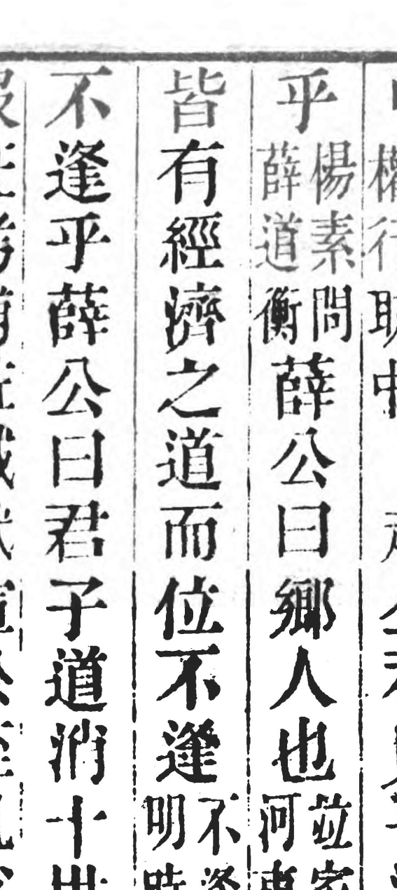
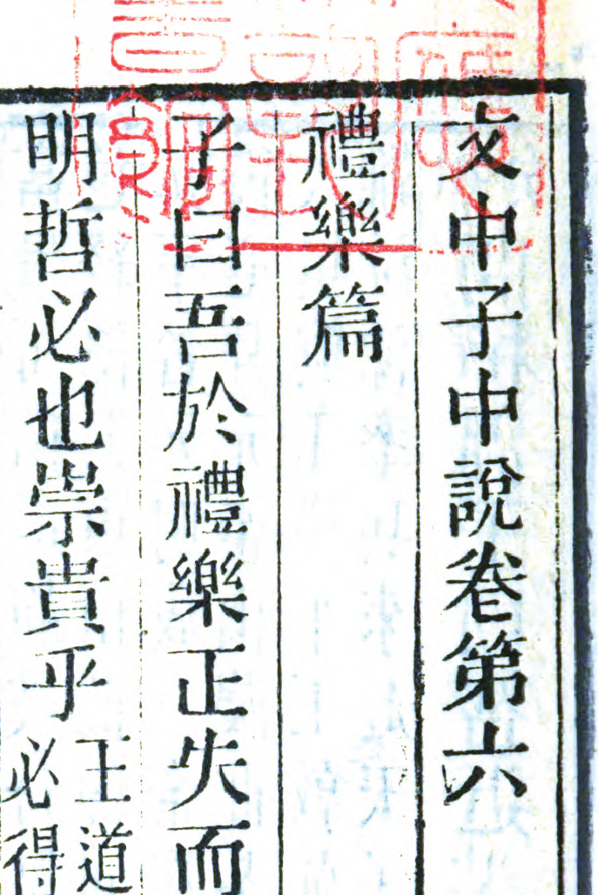
随の時代西暦600年ころ

Slide 6
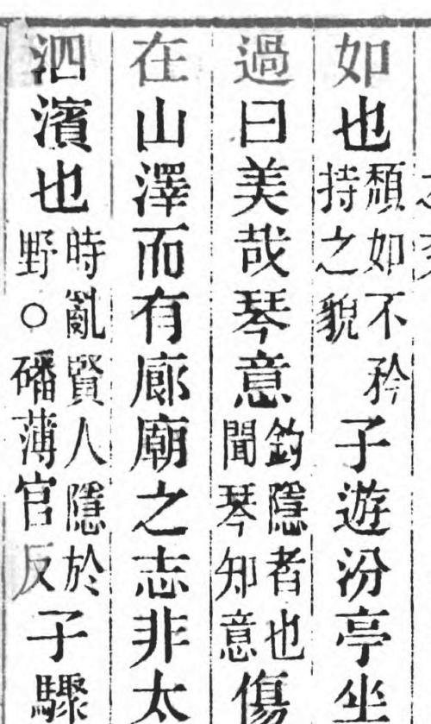
美しい琴の音で、山中にありながら、御殿にいるようだ。

Slide 7
入場者数ベスト10（2010年度）

Slide 8
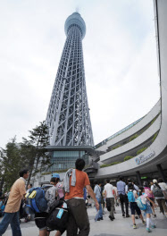
1日当たり利用者数
 | 1日当たり
東京ディズニーリゾート | ６万9000人
東京ドーム | 4万5600人
原宿駅 | 6万9000人
スカイツリー初日 | 21万9000人
スカイツリー年間目標 | 8万8000人

Slide 9
JR1日平均乗降客数
順位 | 駅名 | 1日平均
 |  | 定期外 | 定期 | 合計
1 | 新宿 | 349,980 | 401,038 | 751,018
2 | 池袋 | 228,365 | 321,985 | 550,350
3 | 東京 | 196,897 | 219,011 | 415,908
4 | 横浜 | 156,947 | 249,646 | 406,594
5 | 渋谷 | 175,518 | 203,020 | 378,539
6 | 品川 | 142,078 | 193,582 | 335,661
7 | 新橋 | 97,840 | 157,105 | 254,945
8 | 大宮 | 90,255 | 155,224 | 245,479
9 | 秋葉原 | 130,193 | 110,133 | 240,327
10 | 北千住 | 51,879 | 151,548 | 203,428

Slide 10
レイアウトから見るディズニーランド
映画の技術を取り入れる
色彩の心理学
音の心理学

Slide 11
ファンタジーランド
（ホーンテッド
マンション）
クリッター
カントリー
トゥーン
タウン
ウエスタンランド
（ビッグサンダー
マウンテン）
トゥモローランド （スペース
マウンテン）
アドベンチャー
ランド
（カリブの海賊）
入り口

Slide 12
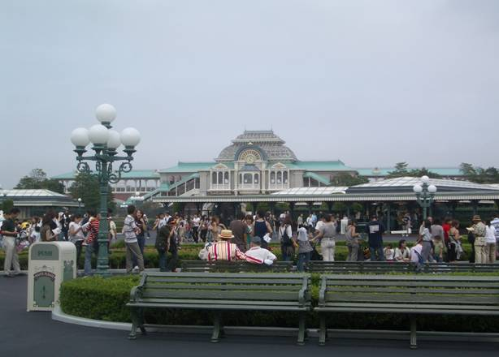
入り口はひとつ
（ゲストは皆、同じところから入って同じところから出る）

Slide 13
遠近法
道のうえから見ると
上から見ると

Slide 14
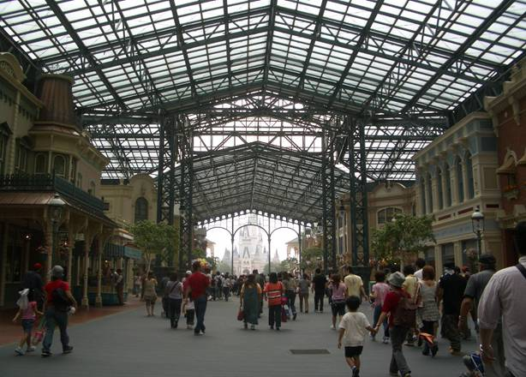
強化遠近法
（遠くに行くほど道幅が狭くなっている）

Slide 15
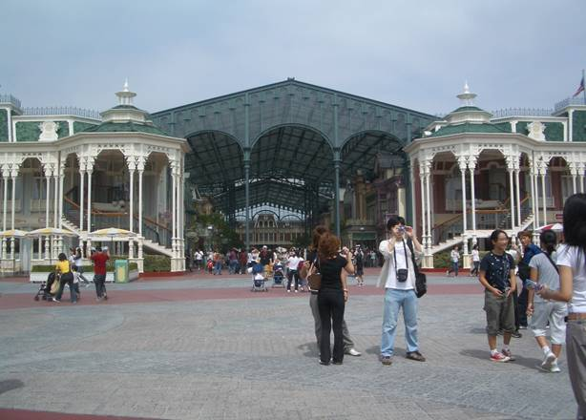
反対側から

Slide 16
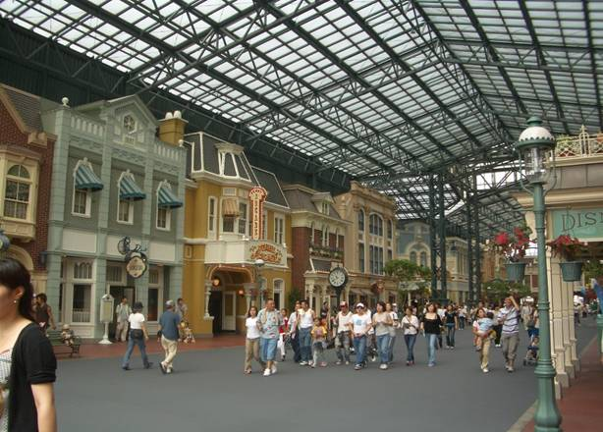
ワールドバザールの街並み

Slide 17
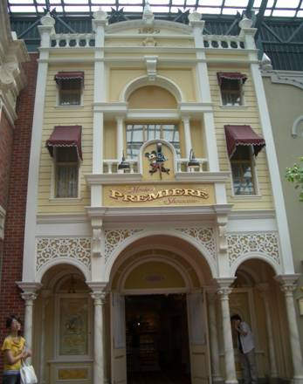
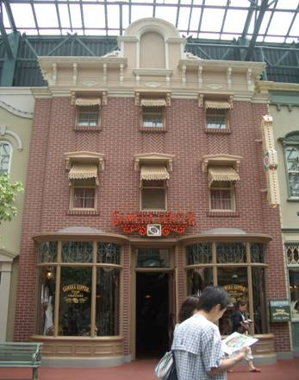
縮尺（1階7/8、2階5/8、3階4/8）
⇒自分が大きく見える

Slide 18
ディズニーランドの建物は小さい

Slide 19
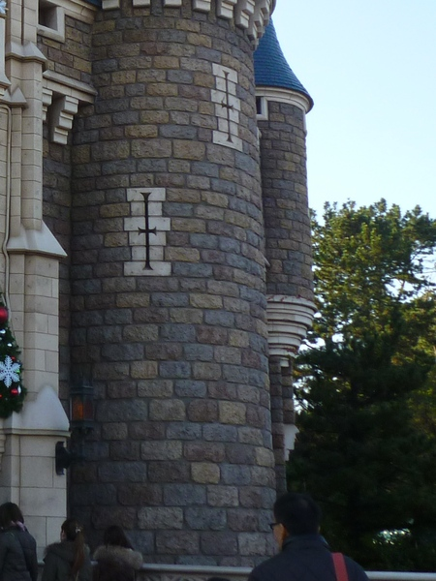
シンデレラ城の石垣

Slide 20
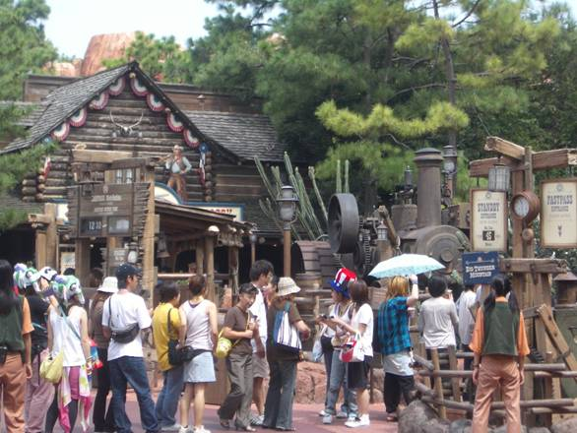
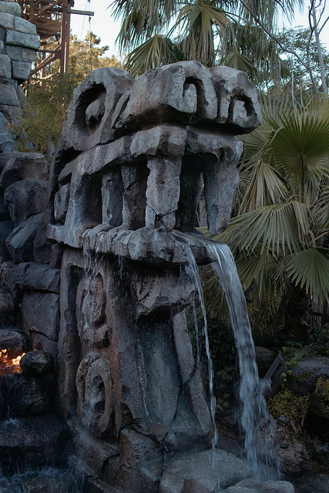
エイジング
（新しく出来た建物を古く見せる技法）
↑これも映画の技術

Slide 21
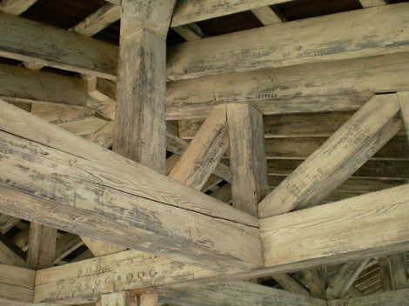
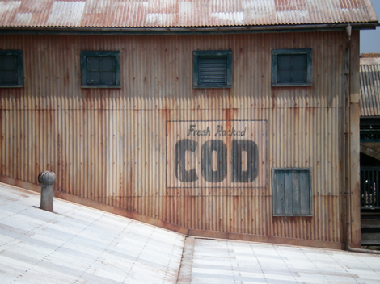
エイジング （ディズニーシー）

Slide 22
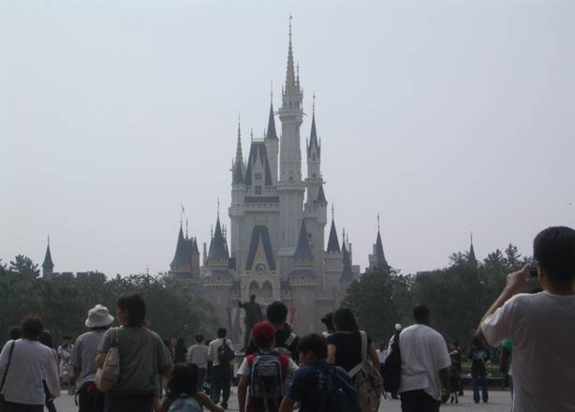
色彩の心理学

Slide 23
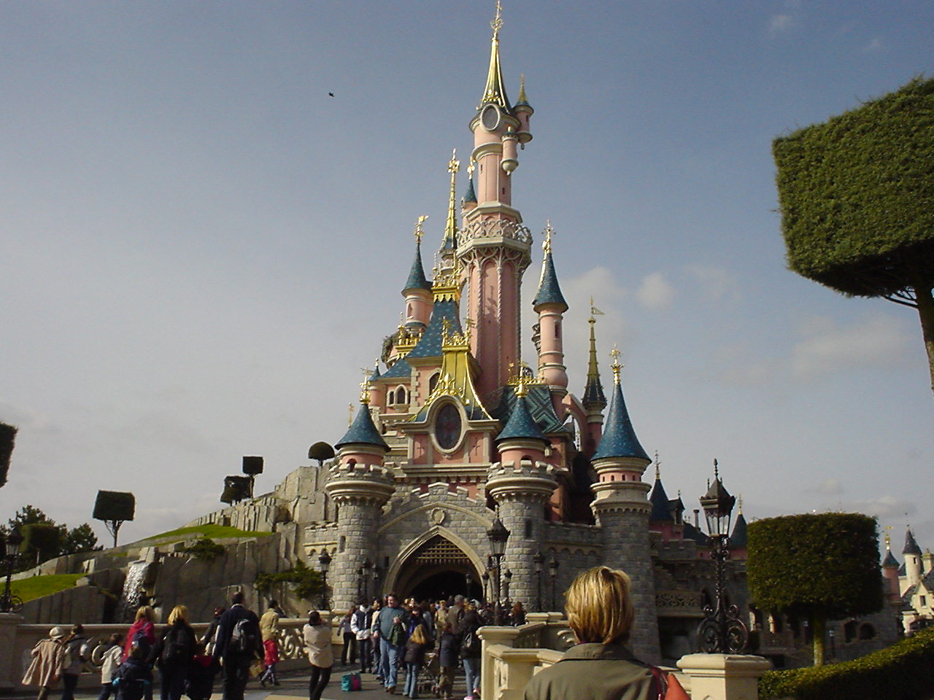
（参考）ディズニーランド・パリ

Slide 24
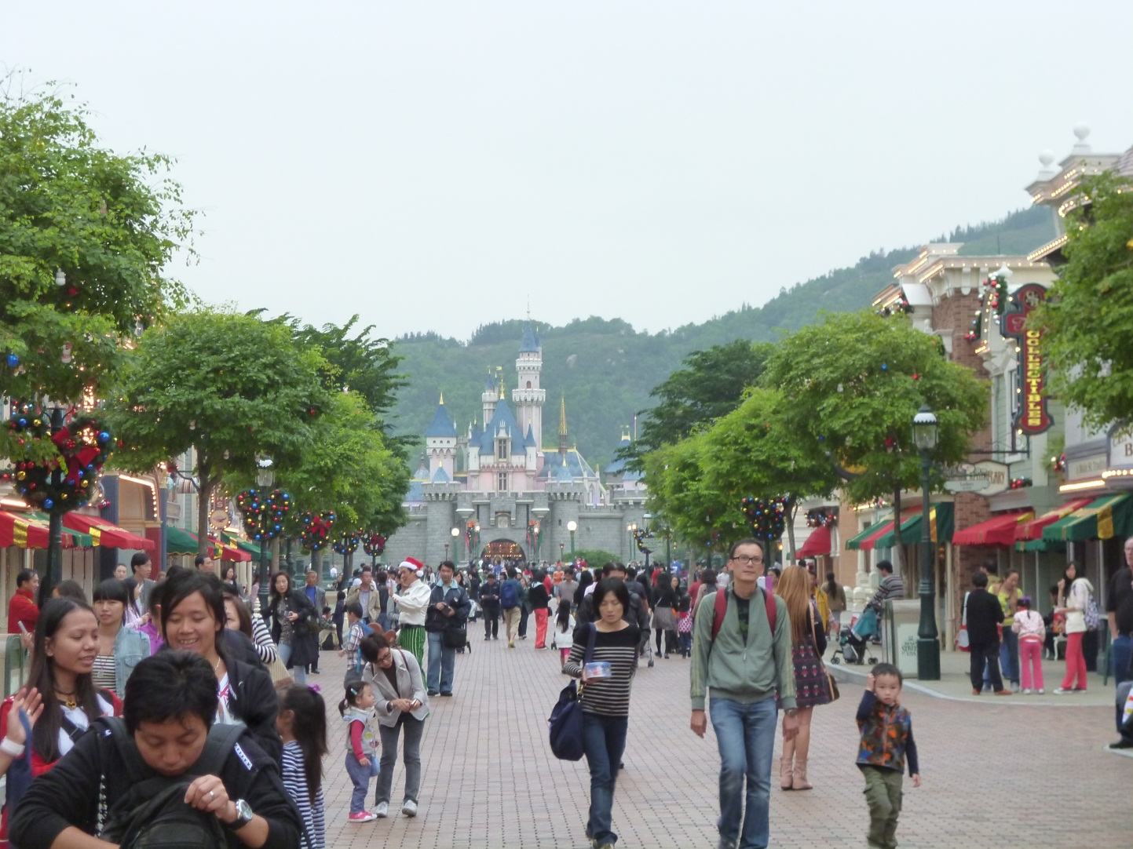
（参考）香港ディズニーランド

Slide 25
コンセプトの勝利
「現在」はない
→過去か未来か空想
完璧主義
待ち時間の工夫

Slide 26
ファンタジーランド
（ホーンテッド
マンション）
クリッター
カントリー
トゥーン
タウン
ウエスタンランド
（ビッグサンダー
マウンテン）
トゥモローランド （スペース
マウンテン）
アドベンチャー
ランド
（カリブの海賊）
入り口

Slide 28
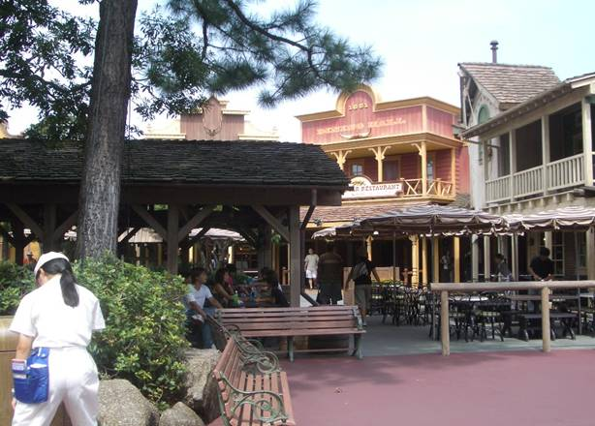
「過去」（ウエスタンランド）

Slide 29
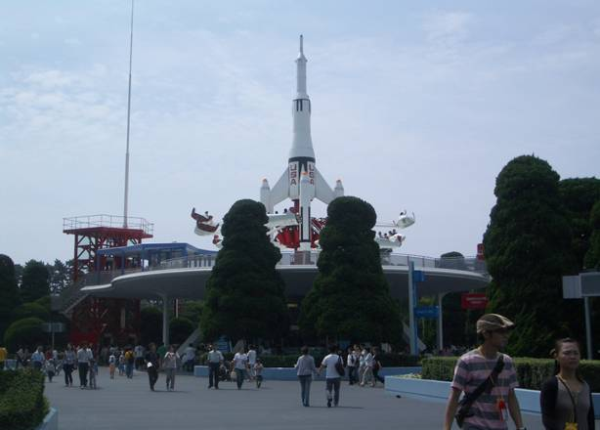
「未来」（トゥモローランド）

Slide 30
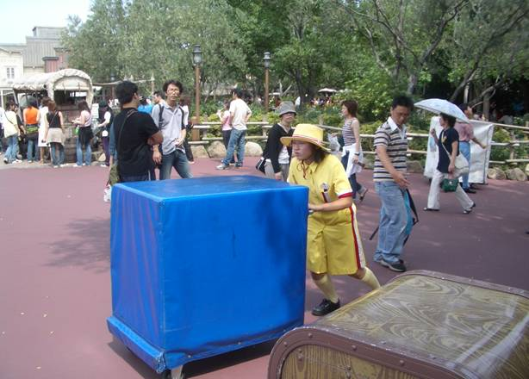
完璧主義

Slide 31
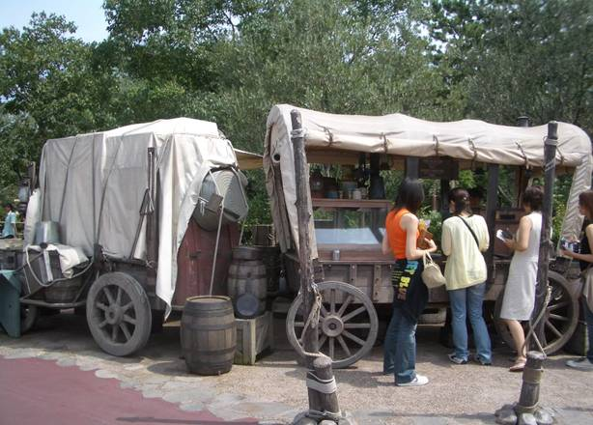
出店も工夫

Slide 32
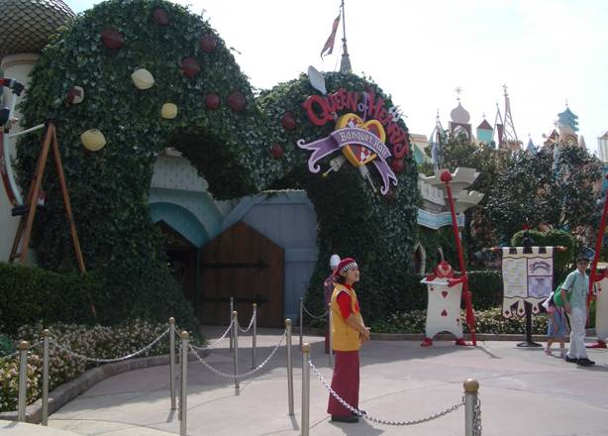
レストラン（クイーン・オブ・ハートのバンケット・ホール）

Slide 33
周囲は道路
地下道
入り口

Slide 34
外界からの遮断
バーム

Slide 35
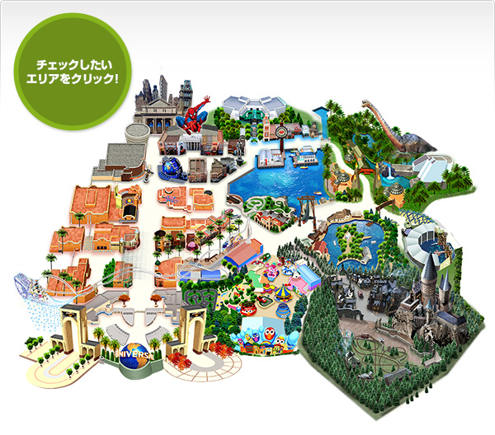
ＵＳＪ（ユニバーサルスタジオジャパン）

Slide 36
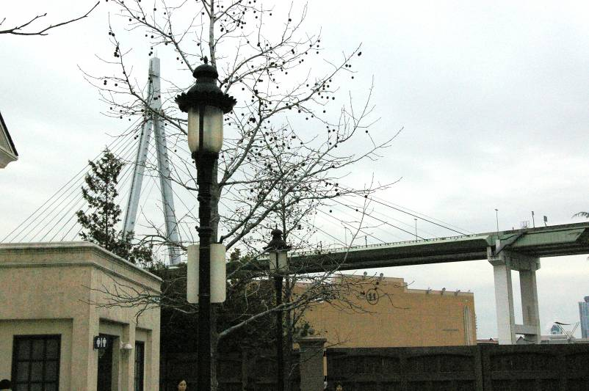
高速道路が見える（ＵＳＪ）

Slide 37
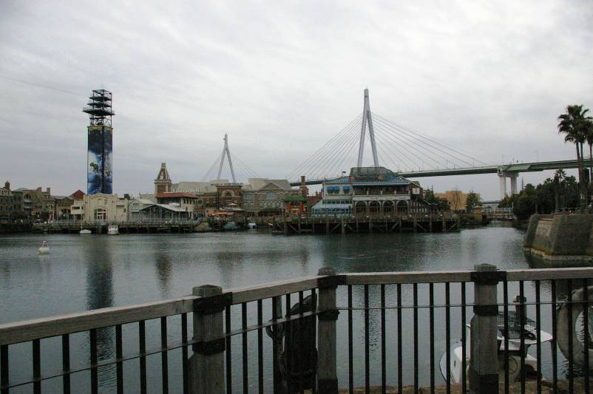

Slide 38
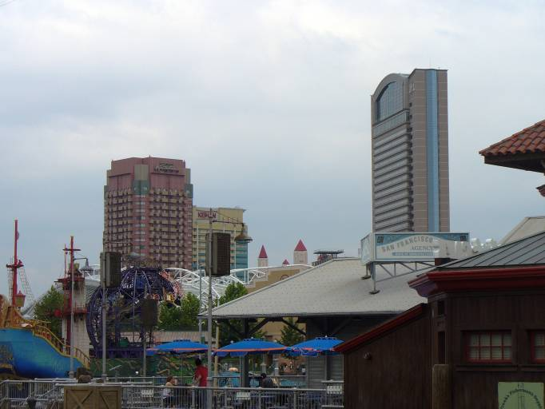
ホテルが見える（ＵＳＪ）

Slide 39
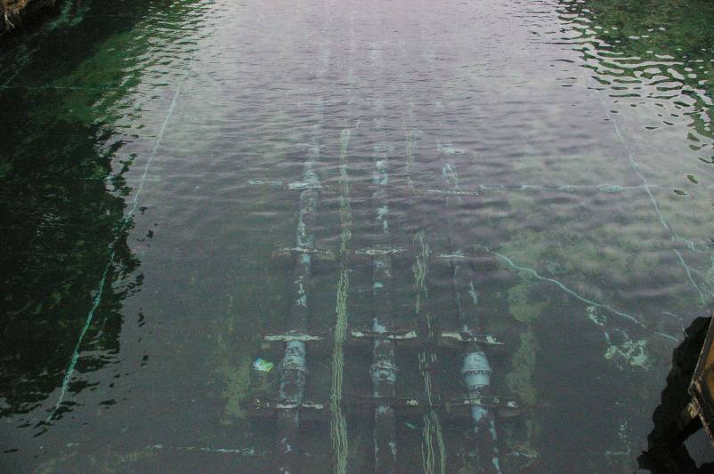
水道管が見える（ＵＳＪ）

Slide 40
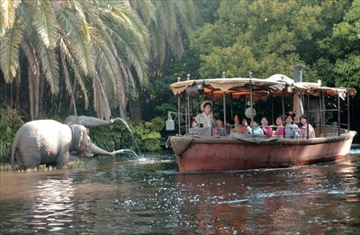
ジャングルクルーズ（ディズニーランド）

Slide 41
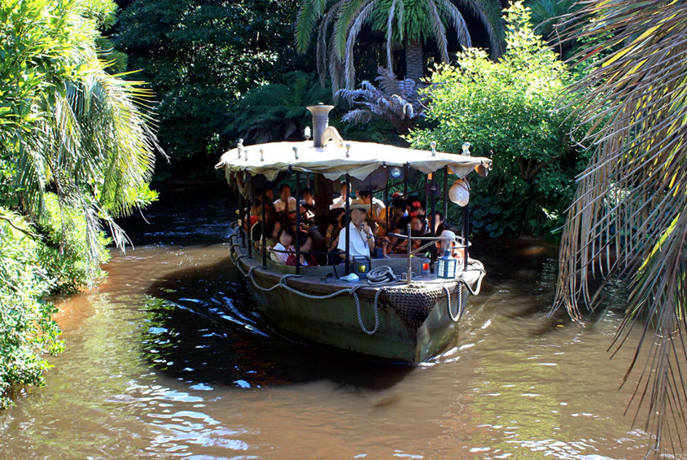

Slide 42
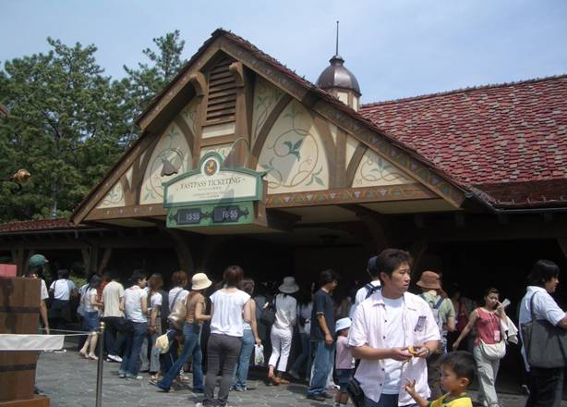
待ち時間の工夫

Slide 43
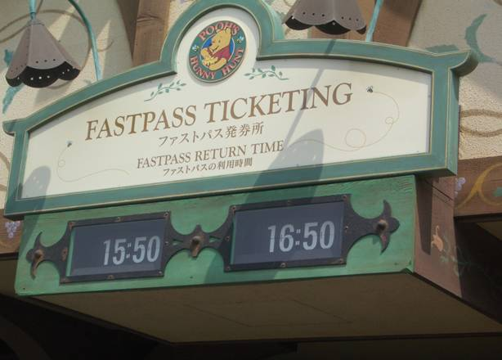
ファストパス
（あらかじめファストパスを持っていれば待たずにすむ）

Slide 44
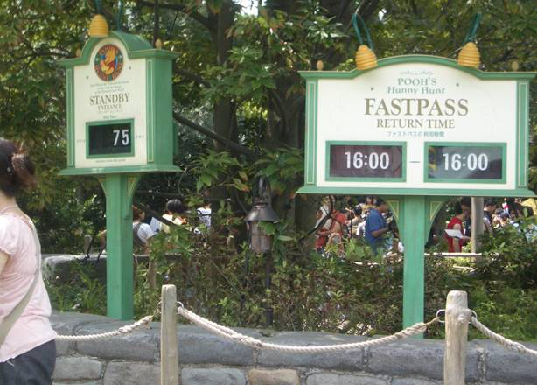
待ち時間表示

Slide 45
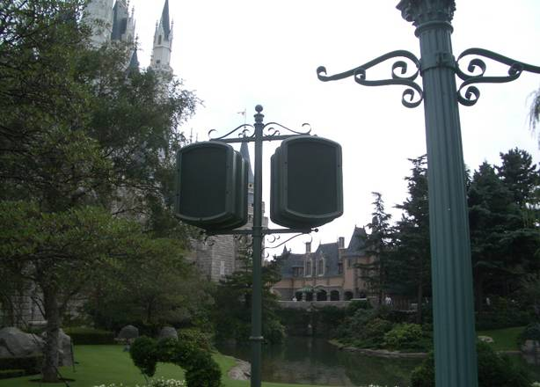
音の心理学

Slide 46
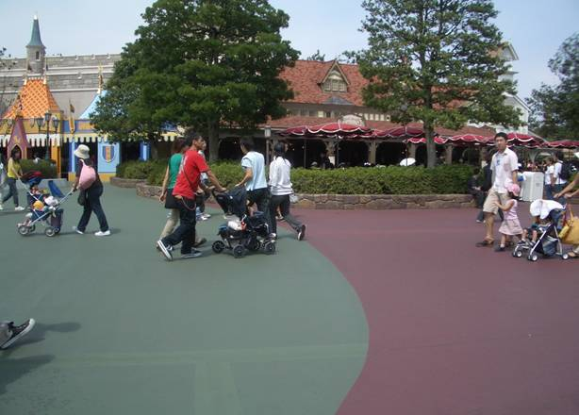
トゥモローランドとファンタジーランドの境界線

Slide 47
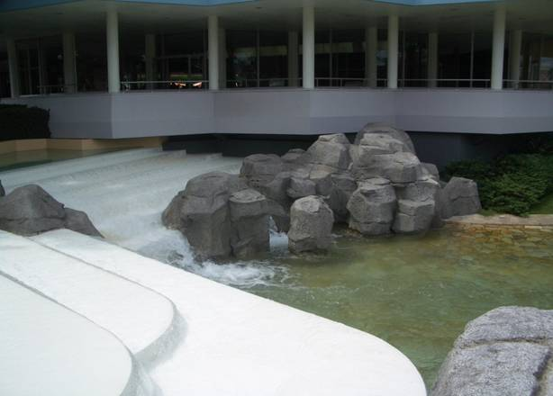
音を遮るもの

Slide 48
数字で見るディズニー
10年で5000億円

Slide 49
総工費
建物等 | 総工費
ディズニーランド | 1800億円 (累積3600億円）
ディズニーシー | 3380億円
ハウステンボス | 2250億円
ユニバーサルスタジオジャパン | 1700億円
東京スカイツリー(タワーのみ） | 650億円
葛西臨海公園の観覧車 | 36億円

Slide 50
アトラクションの投資額
アトラクション | 投資額
トイストーリーマニア | 115億円 | 2012
タワーオブテラー | 210億円 | 2006
プーさんのハニーハント | 110億円 | 2000
ビッグサンダーマウンテン | 80億円 | 1987

Slide 51
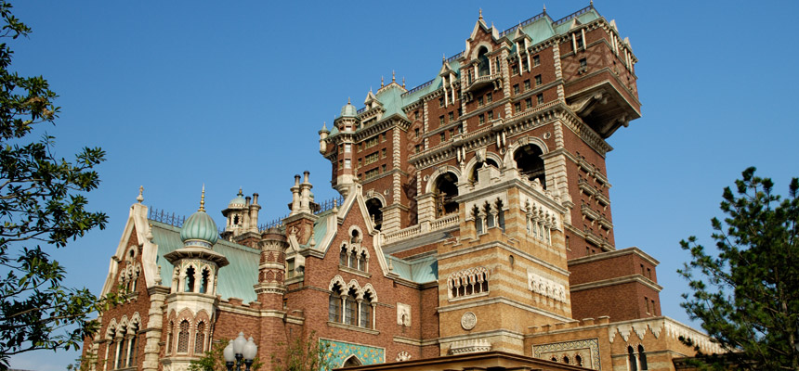
タワーオブテラー
210億円

Slide 52
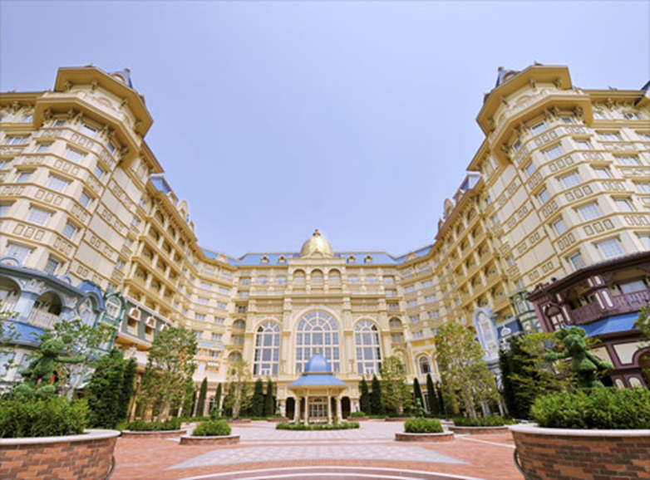
ディズニーランドホテル
440億円

Slide 53
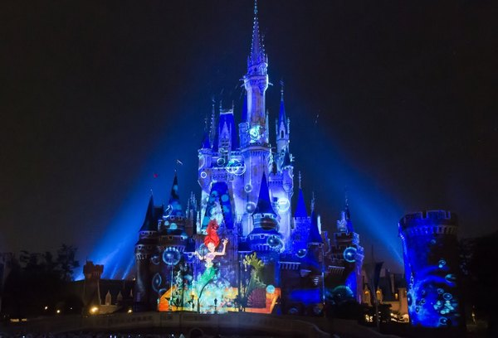
ワンス・アポン・アタイム
20億円

Slide 54
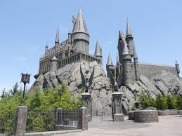
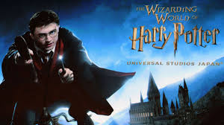
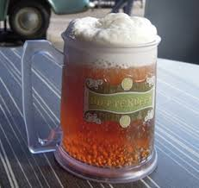
ウィザーディング・ワールド・オブ・
ハリー・ポッター
450億円

Slide 55
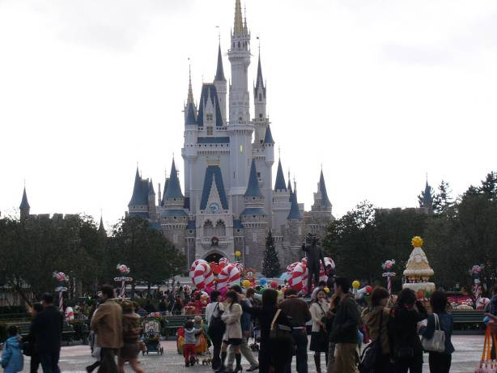
ご清聴ありがとうございました。

